Slide 1
Señales y Sistemas I Grupos 2, 6, 8 Introducción a Matlab
Jan Bacca Rodríguez
jbaccar@unal.edu.co
Of: 411-203

Slide 2
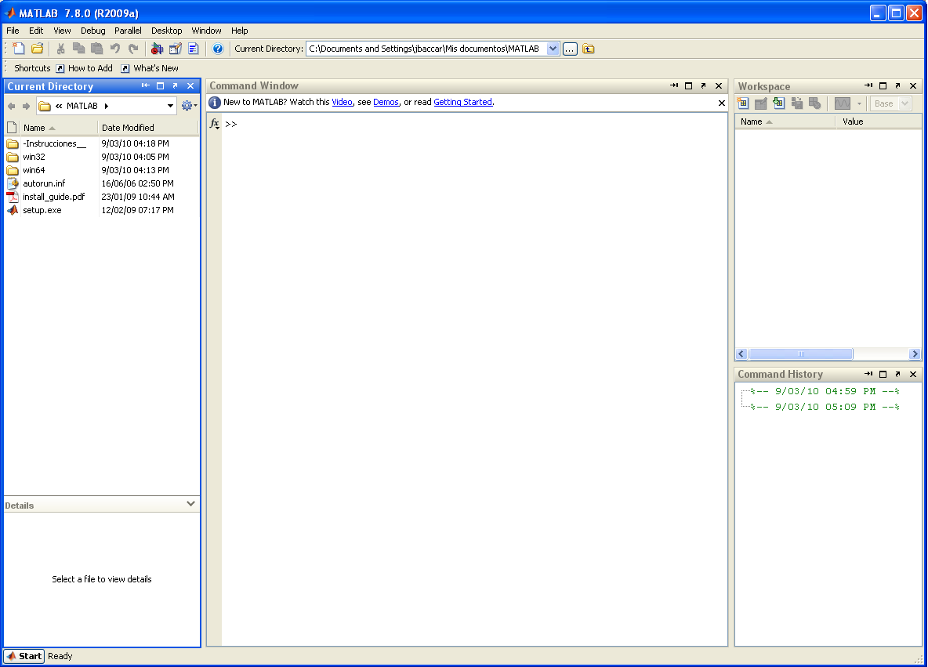
Ventana Principal
Ventana de Comandos
(Command Window)
Variables
(Workspace)
Directorio
Actual
(Current
Directory)
Historia de Comandos
(Command History)

Slide 3
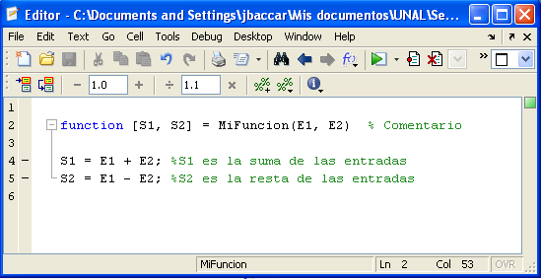
Cómo escribir una Función
Nueva Función
Abrir Función

Slide 4
Cómo escribir una Función
Comenzar con la palabra function
Seguida de las variables de salida entre ‘[]’
El nombre de la función
Y las variables de entrada entre ‘()’
Las líneas se terminan con ‘;’ para evitar que el resultado salga en la ventana de comandos
Los comentarios se escriben precedidos de ‘%’

Slide 5
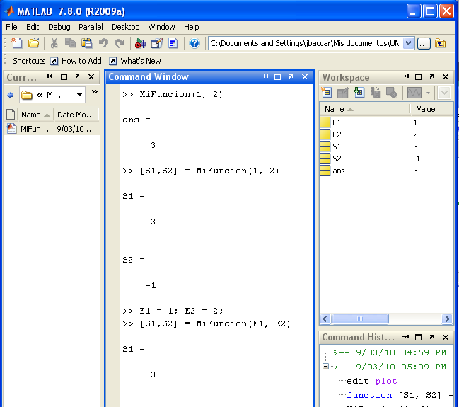
Ejecución de una Función
Para ejecutar una función es suficiente con escribir su nombre seguido de los valores de las entradas entre ´()´ en la ventana de comandos
Este modo de ejecución resultará en que solo la primera salida es almacenada en la variable ‘ans’ (answer)
Para que todas las salidas sean almacenadas, se deben listar previo al nombre de la función entre ´[]´
Los valores de las entradas se pueden asignar a variables

Slide 6
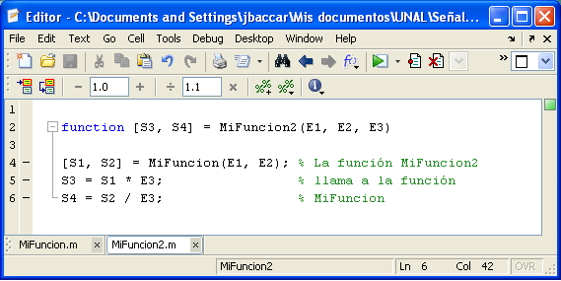
Ejecución de una Función
Una función se puede ejecutar dentro de otra función
Y usar los resultados en cálculos posteriores
Para que una función se pueda ejecutar debe estar en el directorio actual o en un directorio en la ´Ruta´ (Path) de Matlab

Slide 7
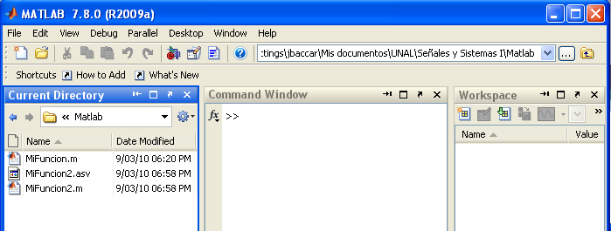
‘Path’ de Matlab
En el ejemplo, las dos funciones están en el directorio actual
Si este no fuera el caso, el directorio se debe agregar al ‘Path’

Slide 8
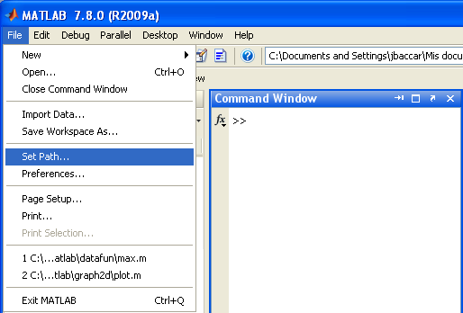
‘Path’ de Matlab
Para abrir el editor del ‘Path’ usar el menu: File -> Seth Path…

Slide 9
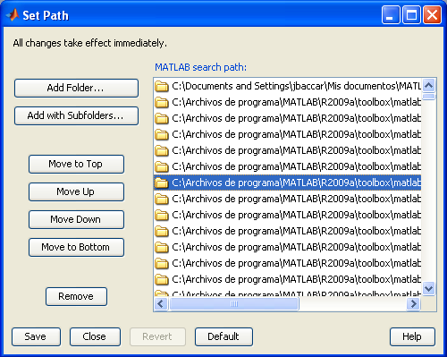
Editor del ‘Path’
Agregar Carpeta
Agregar Carpeta con Sub-carpetas
Organizar Carpetas en el ‘Path’
Eliminar Carpeta
Guardar, Cerrar, Deshacer, Predeterminado

Slide 10
Clases de datos
Todas las variables en Matlab se definen como matrices de al menos 2 dimensiones.
logical: Verdadero (1) o Falso (0)
char: Caracter, las cadenas de caracteres son arreglos de datos clase char
int8, int16, int32, int64: Enteros con signo (±) de longitud 8, 16, 32 y 64 bits.
uint8, uint16, uint32, uint64: Enteros positivos (sin signo) de longitud 8, 16, 32 y 64 bits.

Slide 11
Clases de datos
single: Número en punto flotante de 4 bytes.
double: Número en punto flotante de 8 bytes.
cell: Celda, arreglo de matrices.
struct: conjunto de propiedades y valores para dichas propiedades
s(1) = tipo: ‘Grande’ s(2) = tipo:‘Pequeño’
color: ‘Rojo’ color: ‘Rojo’
x: 3 x: 4
function_handle: Nombres de funciones.

Slide 12
Clases de Datos
Algunas de estas funciones se pueden usar para crear arreglos.
cell(M,N)
struct(‘propiedad1’,VALORES1,‘propiedad2’, VALORES2)
Otras se pueden usar para convertir datos de una clase a otra.
double(X)
logical(X)
single(X)
[u]int8[16-32-64] (X)

Slide 13
Operaciones Básicas
Suma: ‘A + B’, plus(A,B)
Resta: ‘A - B’, minus(A,B)
Producto de matrices: ‘A * B ’, mtimes(A,B)
Las dimensiones de las matrices deben cumplir las reglas del producto matricial.
Un escalar puede multiplicar cualquier matriz.
Producto de arreglos (elemento por elemento): ‘A .* B’, times(A,B)
Los arreglos deben tener las mismas dimensiones.

Slide 14
Operaciones Básicas
Potencia de matrices: ‘A ^ B’, mpower(A,B)
Una de las entradas debe ser un escalar y el otro una matriz cuadrada.
Potencia de arreglos (elemento por elemento): ‘A .^ B’, power(A,B)
Las matrices deben tener las mismas dimensiones.
División de matrices (izquierda y derecha): ‘A \ B’, mldivide(A,B). ‘A / B’, mrdivide(A,B).
Multiplica un a matriz por la inversa de la otra.
Ambas deben ser cuadradas.

Slide 15
Operaciones Básicas
División de arreglos (izquierda y derecha):‘A .\ B’, ldivide(A,B). ‘A ./ B’, rdivide(A,B).
Los arreglos deben tener las mismas dimensiones.
Un escalar puede dividirse con cualquier cosa.
Operaciones lógicas:
‘A&B’, and(A,B) ‘A|B’, or(A,B) ‘~A’, not(A) xor(A,B)
Todas se calculan elemento por elemento.
any(A): Verdadero si un elemento de la entrada es verdadero
all(A): Verdadero si todos los elementos de la entrada son verdaderos

Slide 16
Operadores de Relación
‘A == B’, eq(A,B) ‘A ~= B’, neq(A,B)
‘A < B’, lt(A,B) ‘A > B’, gt(A,B)
‘A <= B’, le(A,B) ‘A >= B’, ge(A,B)
Todas las comparaciones se hacen elemento por elemento
Las matrices deben tener las mismas dimensiones a menos que una sea un escalar
La salida es una matriz de clase ‘logical’ con los resultados.

Slide 17
Operaciones con Matrices
‘A.’’, transpose(A): Transpuesta
‘A’’, ctranspose(A): Conjugada de la transpuesta
‘[A, B] ’, horzcat(A,B): Concatenación horizontal
La primera dimensión de las matrices (vertical) debe ser la misma
‘[A; B] ’, vercat(A,B): Concatenación vertical
La segunda dimensión de las matrices (horizontal) debe ser la misma

Slide 18
Operaciones con Matrices
‘:’, colon()
‘A:C:B’, colon(A,C,B): Crea arreglos de la forma: [A, A+C, A+2C, …, B].
C puede ser negativo, y se puede obviar si es uno.
El resultado es un arreglo vacío si A>B y C>0 o si A<B y C<0
A(m:n, o:p): Se refiere a los elementos en las filas m hasta n y las columnas o hasta p de la matriz A.
A(m:n,:): Filas m a n, y todas las columnas de A.
A(m:end,:): Filas desde la m hasta la última y todas las columnas de A

Slide 19
Operaciones con Matrices
size(A): Devuelve un vector de al menos dos componentes con las dimensiones de A. El primer elemento será el número de filas, el segundo el de columnas y así sucesivamente.
length(A): Calcula la longitud de la matriz A, es decir, la máxima de sus dimensiones.

Slide 20
Funciones básicas
sin(A), cos(A), tan(A), cot(A) , sec(A), csc(A): Trigonométricas con argumentos en radianes.
sind(A), cosd(A), tand(A), cotd(A), secd(A), cscd(A): Trigonométricas con argumentos en grados.
asin(A), acos(A), atan(A), acot(A), asec(A), acsc(A): Trigonométricas inversas con salida en radianes.
asind(A), acosd(A), atand(A), acotd(A), asecd(A), acscd(A) : Trigonométricas inversas con salida en grados.

Slide 21
Funciones básicas
sinh(A), cosh(A), tanh(A), coth(A) , sech(A), csch(A): Trigonométricas hiperbólicas.
asinh(A), acosh(A), atanh(A), acoth(A), asech(A), acsch(A): Trigonométricas hiperbólicas inversas
square(A,P): Onda cuadrada con período 2π y valores 1 y -1. A es un vector de tiempo, P es el porcentaje del período en que la señal es positiva.
exp(A): Exponencial (base e)
log(A): Logaritmo natural (base e)
log10(A): Logaritmo base 10

Slide 22
Funciones básicas
Log2(A): Logaritmo base 2
pow2(A): Exponencial base 2
sqrt(A): Raíz cuadrada
abs(A): Valor absoluto/magnitud
angle(A): Fase (números complejos)
conj(A): Conjugado
imag(A)/real(A): Parte imaginaria/ real
sign(A): Signo, 1 para los positivos, -1 para los negativos y 0 para cero.

Slide 23
Constantes
pi: 3.1415926535…
exp(1): e = 2.718281…
i, j : √-1
ans: Último resultado
inf: Infinito
nan: Not a Number, no es un número

Slide 24
Constantes
eps = 2-⁵², número positivo más pequeño
intmax/realmax: Máximo entero/real
intmin/realmin: Mínimo entero/real
Ones(M,N): Arreglo de unos, M filas, N columnas
Zeros(M,N): Arreglo de ceros , M filas, N columnas
Eye(N): Matriz identidad

Slide 25
Gráficos
plot: gráfico lineal
plot(X): grafica los valores en X contra sus índices.
plot(X,Y): grafica los valores de Y contra los de X.
plot(X,Y,O): O es una cadena de hasta 4 caracteres que indica como dibujar el gráfico:
Color: b, g, r, c, m, y, k, .
Marcador: ‘.’ ●, ‘o’ , ‘x’, ‘+’, ‘*’, ‘s’ □, ‘d’ ◊, ‘v’ , ‘^’ , ‘<’ , ‘>’ , ‘p’ ⬄, ‘h’ .
Tipo de Línea: ‘-’, ‘:’, ‘-.’, ‘--’
w

Slide 26
Gráficos
semilogx(X,Y,O): usa una escala logarítmica base 10 para el eje X
semilogy(X,Y,O): usa una escala logarítmica base 10 para el eje Y
loglog(X,Y,O): usa escalas logarítmicas base 10 para ambos ejes
hold: retiene la gráfica actual para poder dibujar varias en la misma figura, usar ‘hold’ por segunda vez libera la figura, la próxima gráfica eliminará las demás

Slide 27
Gráficos
axis([Xmin, Xmax, Ymin, Ymax]): dibuja el eje horizontal entre los valores Xmin y Xmax y el eje vertical entre los valores Ymin y Ymax.
title(‘Título’): Escribe la frase ‘ Título’ como título de la gráfica.
xlabel(‘texto’), ylabel(‘texto’): Escribe las frases ‘texto’ como títulos de los ejes X y Y.
legend(‘texto1’, ‘texto2’,…): Asigna el título ‘texto1’ a la primera gráfica de la figura, ‘texto2’ a la segunda y así sucesivamente.

Slide 28
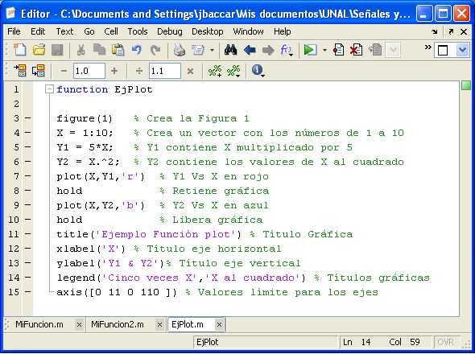
Gráficos

Slide 29

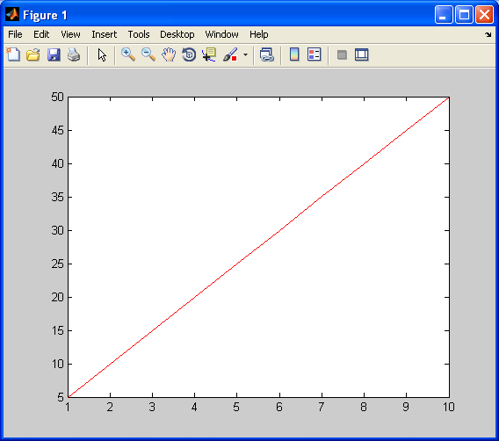
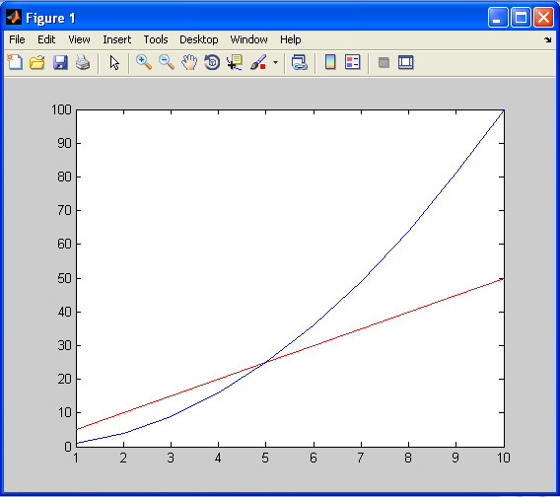
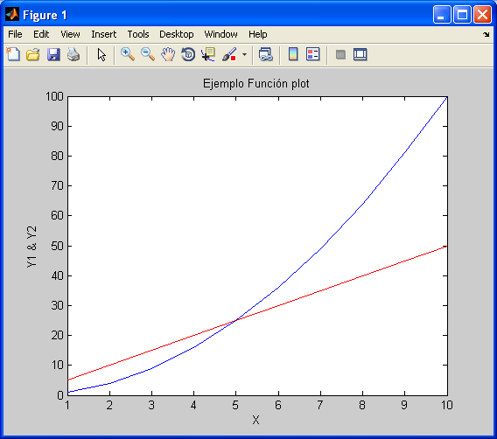
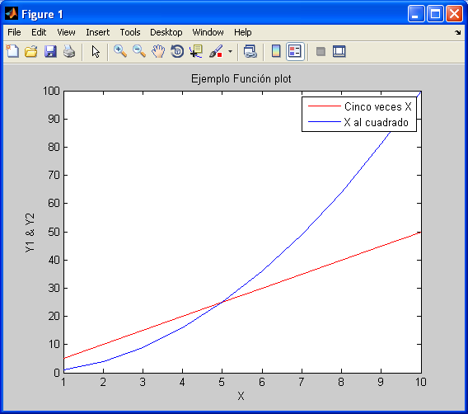
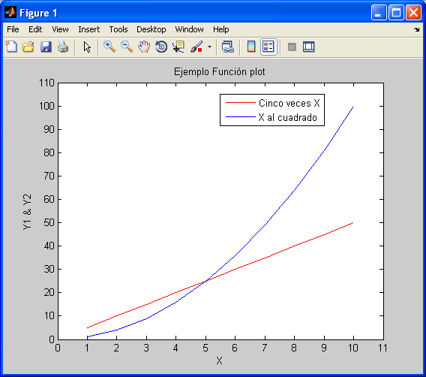
Gráficos
figure(1)
plot(X,Y1,'r')
plot(X,Y2,'b')
title('Ejemplo Función plot')
xlabel('X')
ylabel('Y1 & Y2')
legend('Cinco veces X','X al cuadrado')
axis([0 11 0 110 ])

Slide 30
Gráficos
stem(X,Y,O): Grafica datos discretos (X Vs. Y) representándolos como marcadores unidos al eje horizontal por líneas.
subplot(a,b,n): Divide la figura en a×b secciones, y se prepara para dibujar la siguiente gráfica en la n-ésima, la numeración se sigue de izquierda a derecha y de arriba a abajo

Slide 31
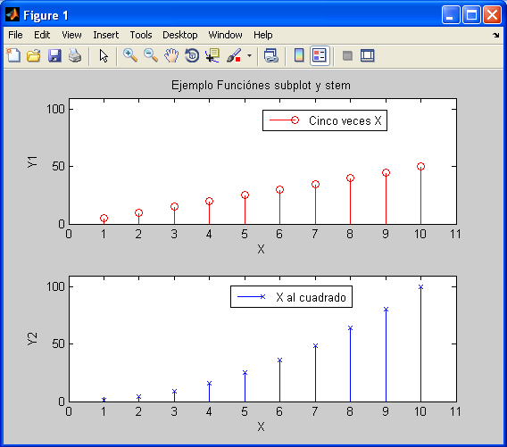
Gráficos
subplot(2,1,1)
stem(X,Y1,'r')
legend('Cinco veces X')
subplot(2,1,2)
stem(X,Y2,'bx')
legend('X al cuadrado')

Slide 32
Señales en Matlab
Una señal discreta en Matlab puede estar representada por un vector de valores
X = [0 1 2 3 2 1 0 -1 -2 -3 -2 -1 0];
o por una función de la variable temporal discreta ‘n’
n = 0:1:100;
X = sqrt(n);

Slide 33
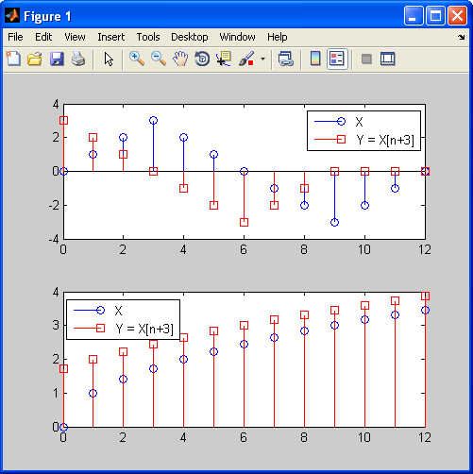
Transformaciones de la variable independiente
Corrimiento: Un corrimiento es simplemente un cambio en los índices.
Ejemplo: Y = X[n+3]
Y = [X(4:end) zeros(1,3)];
% X como vector
Y = sqrt(n+3); % X como función

Slide 34
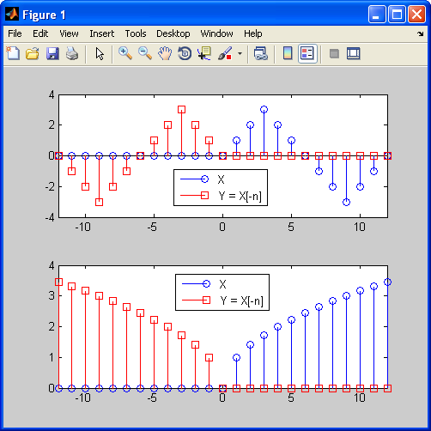
Transformaciones de la variable independiente
Inversión:
Ejemplo: Y = X[-n]
X = [zeros(1,12) X];
Y = fliplr(X);
% voltear el vector
n = [zeros(1,12) n];
X = sqrt(n);
Y = sqrt(fliplr(n))
% voltear los índices

Slide 35
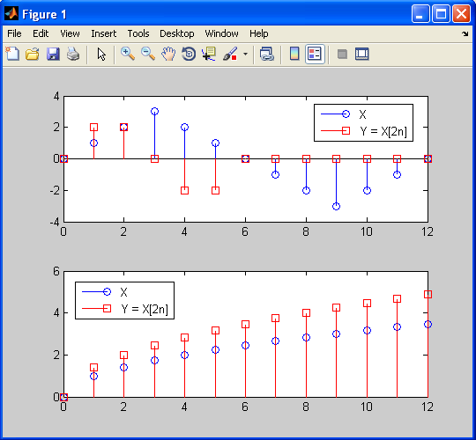
Transformaciones de la variable independiente
Escalamiento en tiempo:
Ejemplo: Y = X[2n]
X = [X zeros(1,12) ];
for i = 1:13
Y(i) = X(2*i-1);
end
% completar con zeros y escoger los elementos adecuados de X
Y = sqrt(2*n)
% escalar los índices

Slide 36
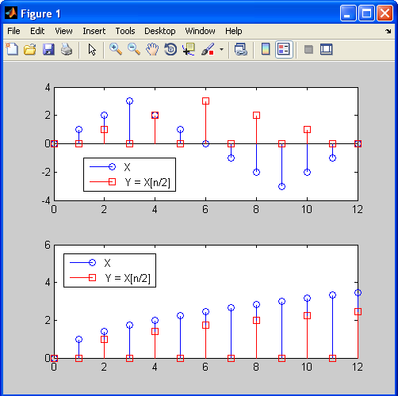
Transformaciones de la variable independiente
Escalamiento en tiempo:
Ejemplo: Y = X[n/2]
Y = zeros(1,13);
for i = 1:2:13
Y(i) = X((i-1)/2+1);
end
Y = zeros(1,13);
for i = 0:2:13
Y(i+1) = sqrt(i/2);
end

Slide 37
Convolución
C = CONV(A, B): Calcula la convolución de los vectores A y B.
C tendrá un tamaño igual a la suma de los tamaños de A y B menos uno.
El índice temporal del primer elemento de C será la suma de los índices temporales de los primeros elementos de A y B
C = CONV(A, B, ‘forma’): Devuelve sólo una parte de la convolución, dependiendo del parámetro ‘forma’
‘full’: Entrega la convolución completa
‘same’: Entrega las muestras centrales de la convolución. C es del mismo tamaño de A
‘valid’: Entrega la parte de la convolución que se puede calcular sin necesidad de agregar ceros a los vectores A y B.

Slide 38
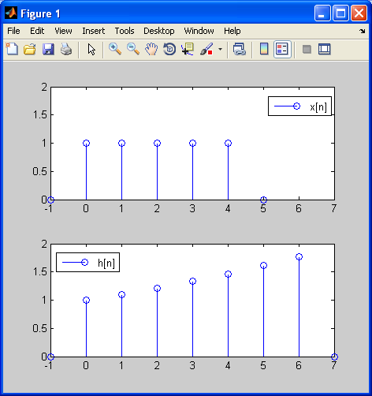
Ejemplo:

Slide 39
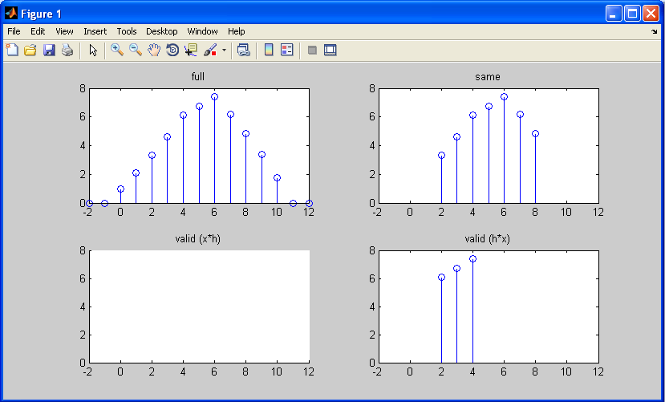
Ejemplo

Slide 40
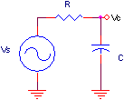
Simulación digital de señales & sistemas continuos
t = nΔ
v_{c}[n]= v_{c}(nΔ)
v_{s}[n]= v_{s}(nΔ)

Slide 41
Simulación digital de señales & sistemas continuos
Reemplazando en la ecuación inicial

Slide 42
Simulación digital de señales & sistemas continuos
El mismo principio se puede aplicar para simular una señal continua
x(t) = x(nΔ) = x[n]
Una señal continua, en principio, se deberá representar con una función, no como un vector de valores
En las transformaciones de la variable independiente, en lugar de rellenar con ceros se deben interpolar los valores intermedios.

Slide 43
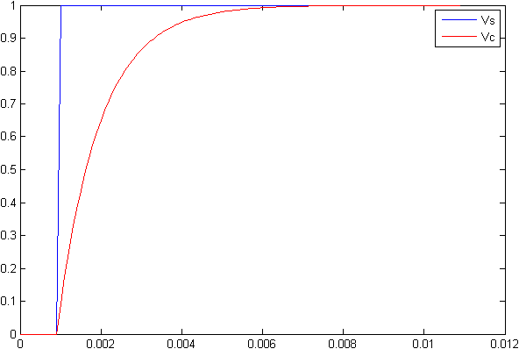
Simulación digital de señales & sistemas continuos
R = 1000;
C = 1e-6;
delta = 1e-4;
Entrada escalón

Slide 44
Funciones de Matlab incluidas
MiFuncion: Primera función ejemplo
MiFuncion2: Segunda función ejemplo
EjPlot: Uso de plot
EjPlot2: Uso de subplot y stem
EjTrans: Transformaciones de la variable independiente
EjConv: Ejemplos de convolución
Matlab1: Ejecutar esta función para generar todas las figuras.

